Slide 1
École Supérieure du Professorat
et de l’Éducation Lille Nord de France
Le développement professionnel des enseignants

Slide 2
Articuler formation initiale et formation continue en sciences
Comment se former tout au long de la vie avec les MPLS et les ESPE?
Quel parcours pour l’enseignant ?

Slide 3
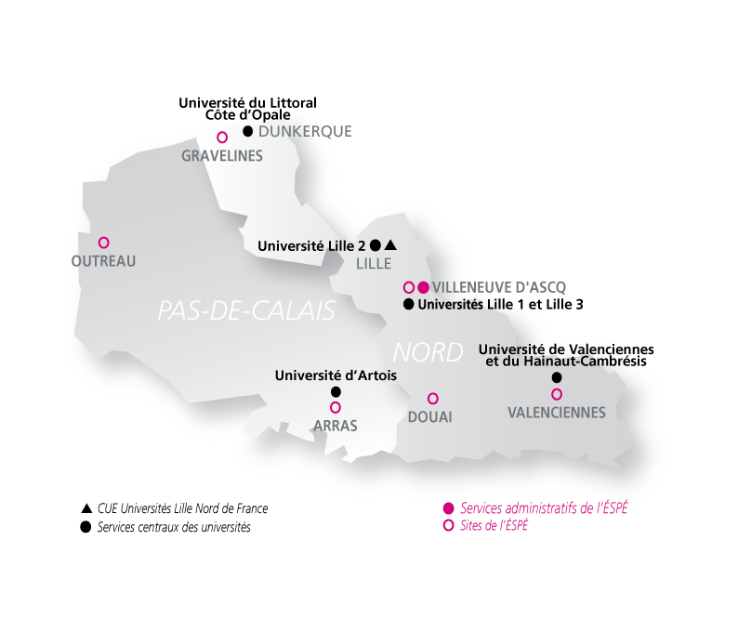
FORMATION INITIALE À L’ESPE
Collaboration avec des centres de culture scientifiques
Immerger les étudiants dans la culture scientifique et technique pour créer des liens dès la formation initiale

Slide 4
FORMATION CONTINUE À L’ESPE
En relation étroite avec la Délégation Académique du rectorat pour la Formation des Personnels:
« Enveloppe » pour des actions de formation continuée ciblée
Formation des tuteurs
Formation des formateurs Premier et Second degré
Formation des néo-titulaires sur des problématiques transversales

Slide 5
Formation continue des Néo titulaires toutes disciplines sur des contenus transversaux caractérisés avec les IPR et IEN 2nd
Enseignants et élèves, des personnes dans une communauté éducative: la posture d’enseignant, d’éducateur, la valorisation de l’élève
Se saisir des mécanismes de compréhension des élèves pour leur permettre de dépasser les obstacles aux apprentissages
Construire des situations d’apprentissage favorisant, la mémorisation, et le réinvestissement en s’adaptant aux spécificités des élèves

Slide 6
Formation continue des Néo titulaires en Sciences avec la Maison Pour La Science: propositions pour la prochaine rentrée
La Maîtrise de la langue par les Sciences/
Les sciences par la maitrise de la Langue
La Place de l’erreur dans les apprentissage:
Démarche scientifique-Démarche pédagogique

Slide 7
Valorisation de l’implication des formateurs de la MPLS
Identifier des EC du Master Pratiques et Ingénierie de la Formation, dans le parcours Expertise De La Formation pouvant être capitalisées
EC concernant
- la conception et la mise en œuvre de formations
- l’analyse de pratiques de formation

Slide 8
Valorisation des réflexions et travaux par des formateurs et l’équipe de la MPLS
Mettre en place des groupes de recherche à partir des démarches et outils élaborés et mis à l’épreuve au cours des actions de formation
Formaliser ces travaux par des publications scientifiques en sciences expérimentales, humaines et sociales….

Slide 9
Eléments de discussion
Tuilage entre la formation et le développement professionnel
Intrication entre les expertises MPLS-ESPE à des moments
et situations clés
Interactions avec le rectorat

